Slide 1
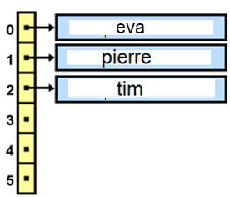
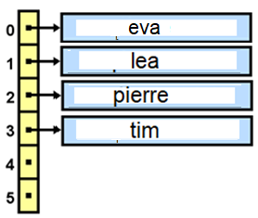
Algorithme d’insertion dans une table triée
Algorithme d’insertion : « on ajoute en « fin de table », ensuite on fait des permutations jusqu’au moment où l’élément soit bien placé »
☹
O(N)
Notes:
Dans cet exemple, on veut placer eva à l’indice 1

Slide 2
Algorithme d’ajout : variante 2
Algorithme d’insertion : 1ère étape : « on ajoute en fin de table »

Slide 3
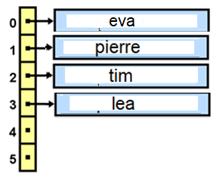
Algorithme d’ajout : variante 2
Algorithme d’insertion : 1ère étape : « on ajoute en fin de table »

Slide 4

Algorithme d’ajout : variante 2
Algorithme d’insertion : ensuite : « on fait des permutations jusqu’au moment où l’élément soit bien placé »

Slide 5
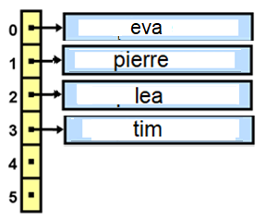
Algorithme d’ajout : variante 2
Algorithme d’insertion : ensuite : « on fait des permutations jusqu’au moment où l’élément soit bien placé »

Slide 6
Algorithme d’ajout : variante 2
Algorithme d’insertion : ensuite : « on fait des permutations jusqu’au moment où l’élément soit bien placé »

Slide 7
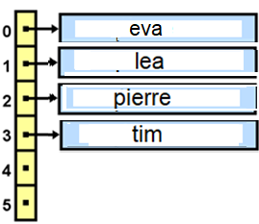
Algorithme d’ajout : variante 2
Algorithme d’insertion : ensuite : « on fait des permutations jusqu’au moment où l’élément soit bien placé »

Slide 8
Algorithme d’ajout : variante 2
Algorithme d’insertion : ensuite : « on fait des permutations jusqu’au moment où l’élément soit bien placé »

